Slide 1
особенности жизни болгар, сербов, хорватов и других народов под властью турок

Slide 2
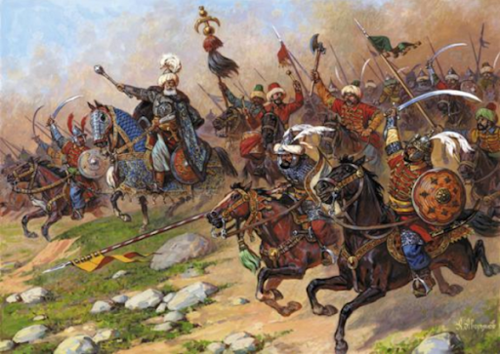
На рубеже Средневековья и Нового времени южнославянские земли подверглись нашествию со стороны Османской империи. В конце XIV века турки вторглись в Болгарию и положили конец ее независимости как самостоятельного государства.

Slide 3
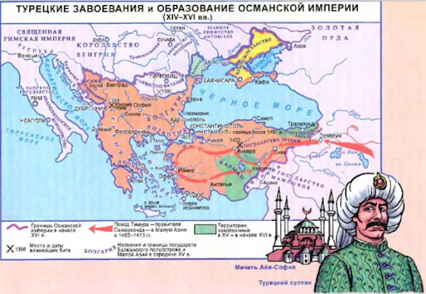
Столетие спустя они подчинили своей власти Сербию, Боснию и Герцеговину, часть Хорватии, Черногорию.

Slide 4
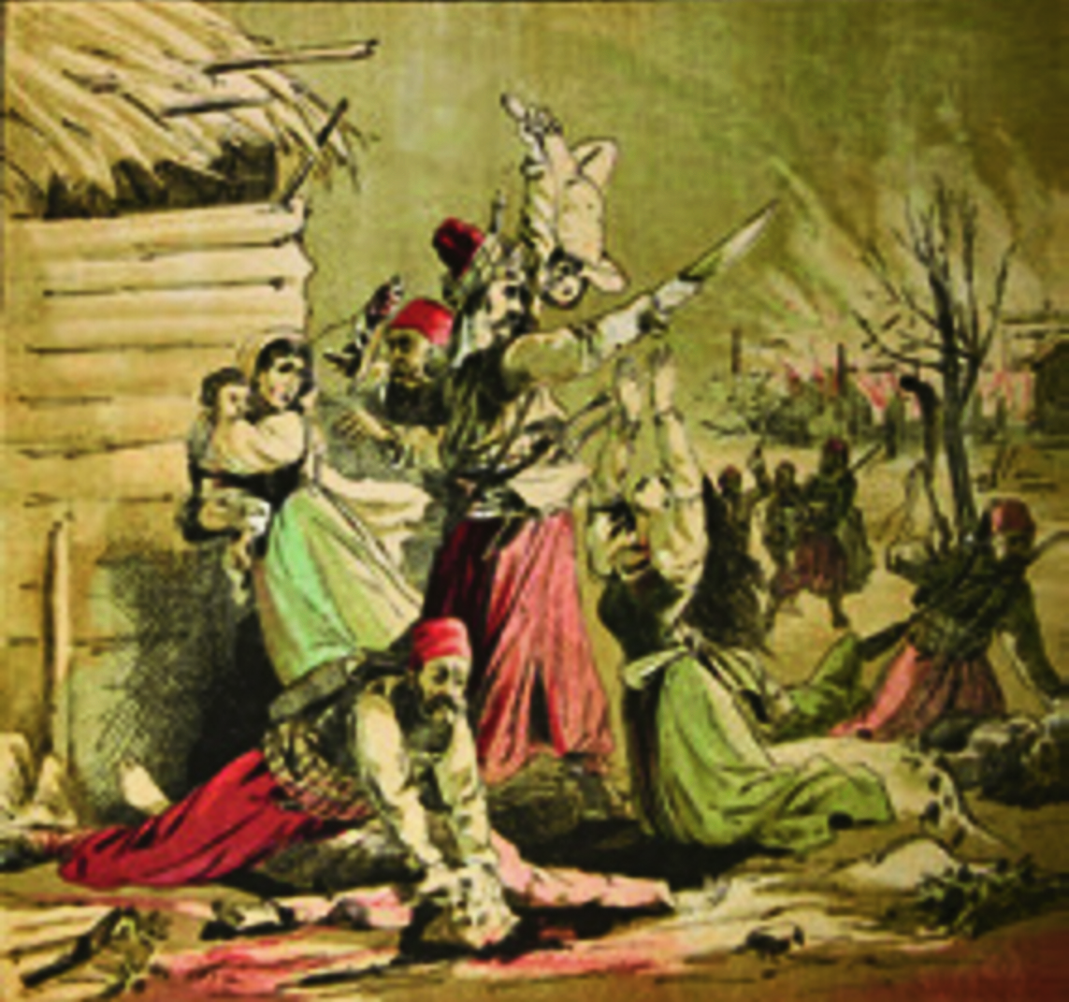
Турки-османы разрушили монастыри и церкви. Многие храмы были переделаны в мечети.

Slide 5
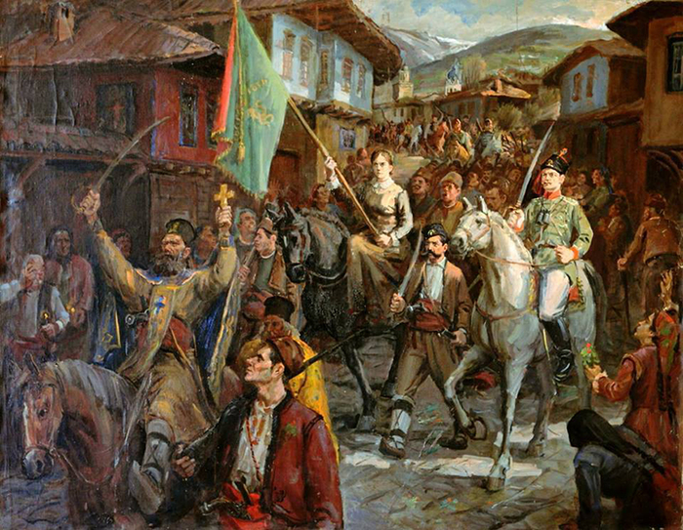
Завоеватели переселяли южных славян на другие территории или угоняли их для продажи в рабство.

Slide 6
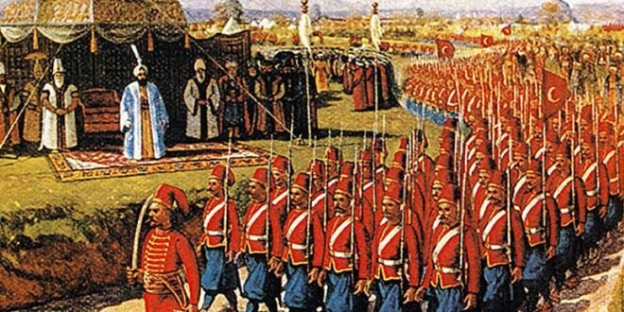
Турки ­облагали мусульман меньшими налогами, поэтому большинство славян принимали ислам.

Slide 7
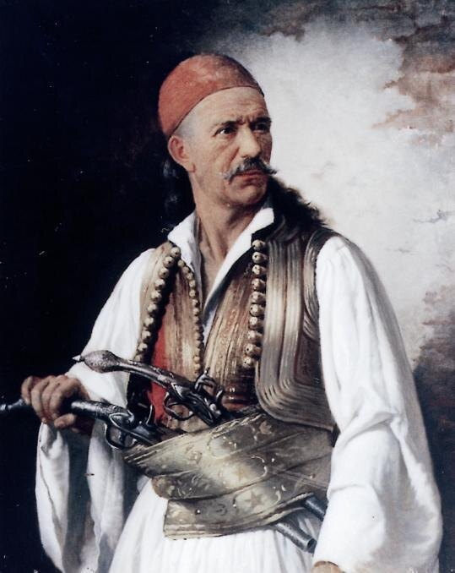
Южным славянам удалось сохранили родной язык и традиции.

Slide 8
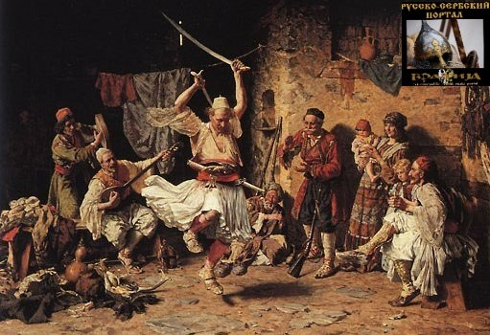
Гайдуки — вооруженные повстанцы, которые боролись против чужеземного гнета. Османская империя жестоко подавляла восстания.

Slide 9
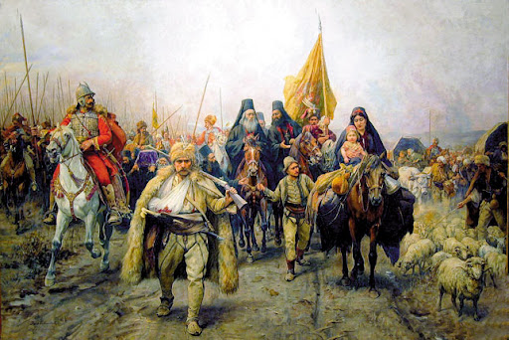
Вторая половина XVIII века считается периодом национального возрождения в южнославянских землях, на которые повлияли идеи Просвещения.

